Slide 1
Деревья
СПбГЭТУ “ЛЭТИ”, ФКТИ, МОЭВМ
Для вопросов по курсу:
Почта дисциплины - alg@moevm.info
Префикс в теме письма [ALG_43XX]

Slide 2
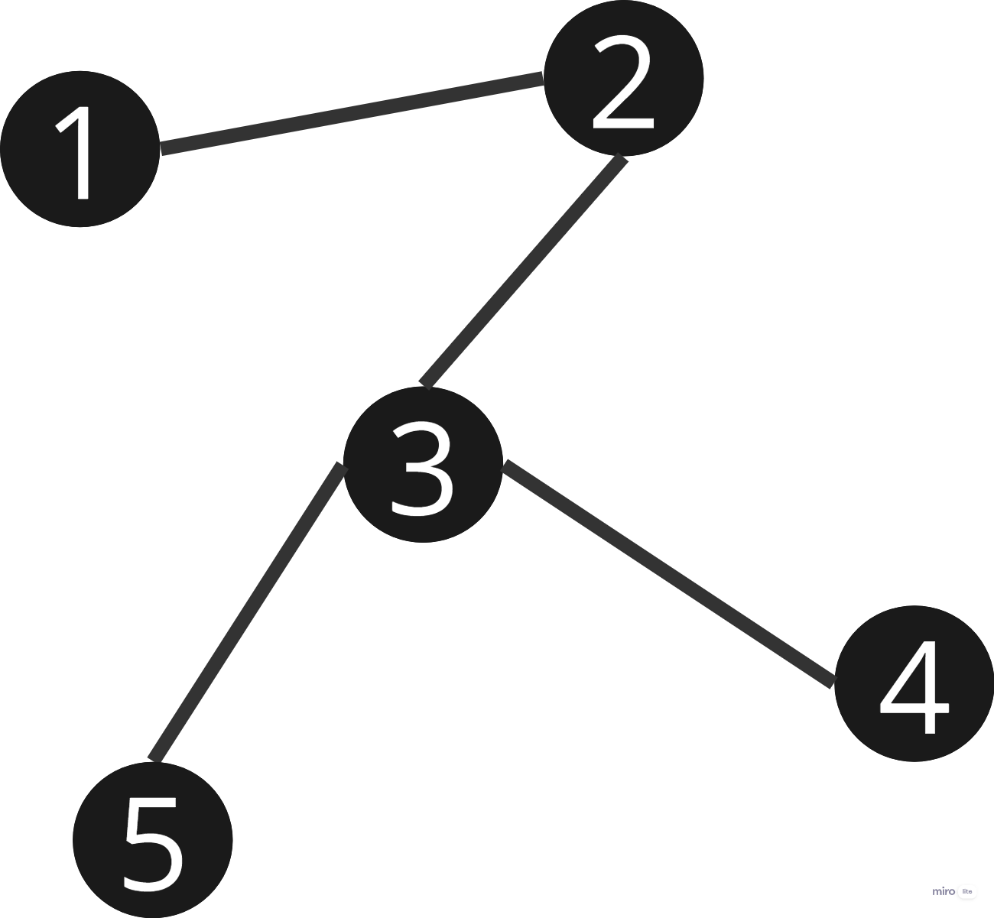
Деревья
Определение
Дерево - это связный граф без циклов.
Свойства
  n вершин
  n-1 ребер
  1 путь для 2-х любых вершин

Slide 3
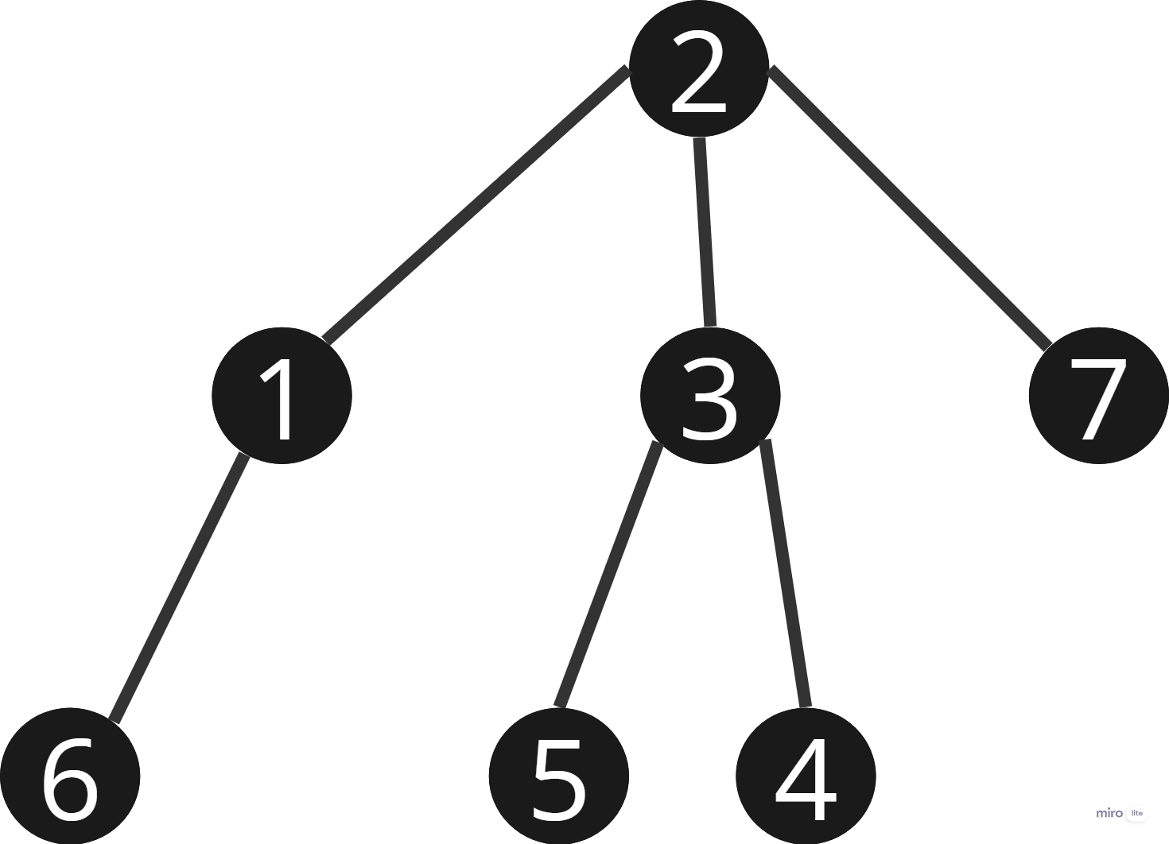
Деревья
Корневое дерево - дерево с отмеченной вершиной - корнем.
2 - корень
1, 3, 7 - дети 2
3 - родитель 4, 5
6, 5, 4, 7 - листы

Slide 4
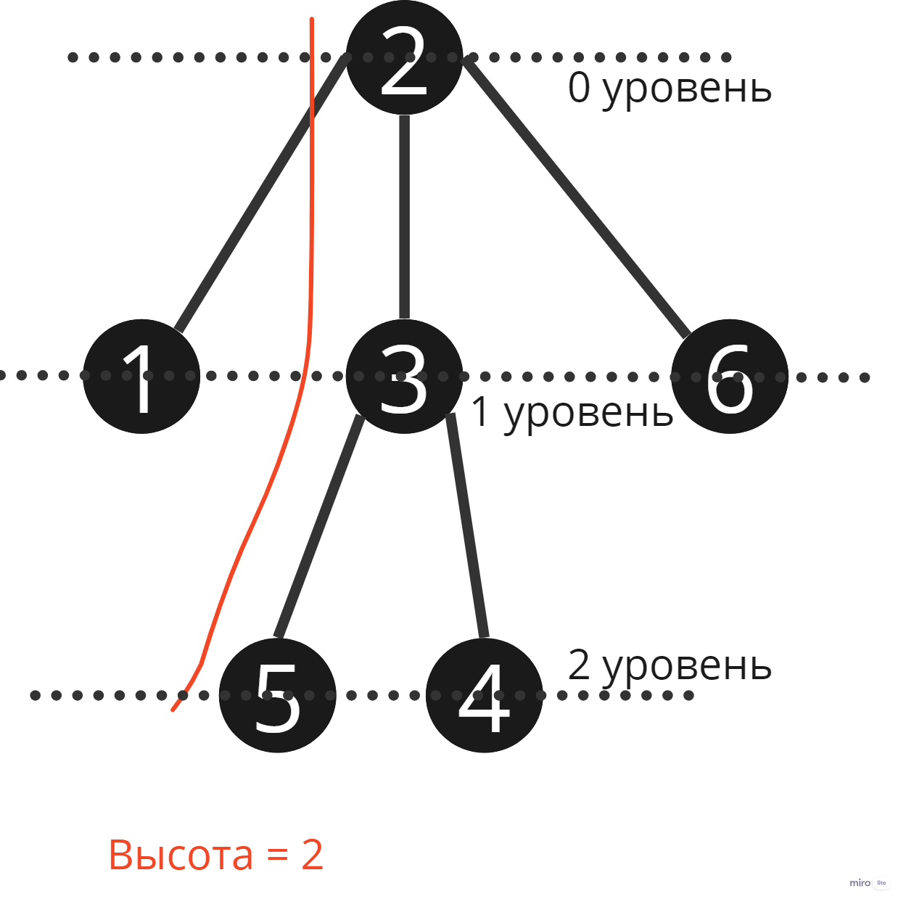
Деревья
Высота дерева
длина самого дальнего пути от корня к листу
n-й уровень в дереве
множество узлов, находящихся в дереве на высоте n
Рекуррентное определение
дерево - это корень и несколько деревьев, которые являются детьми этого корня.
Примечание: дерево может быть пустым

Slide 5
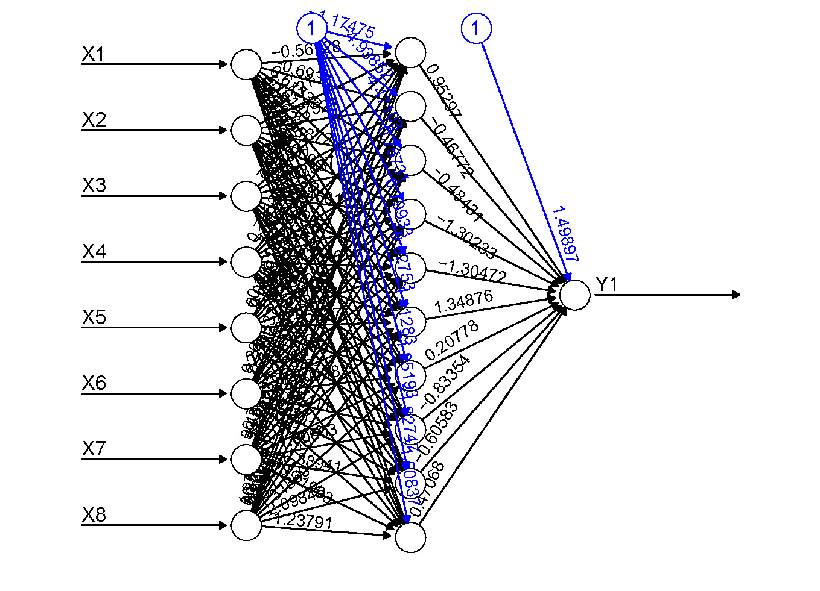
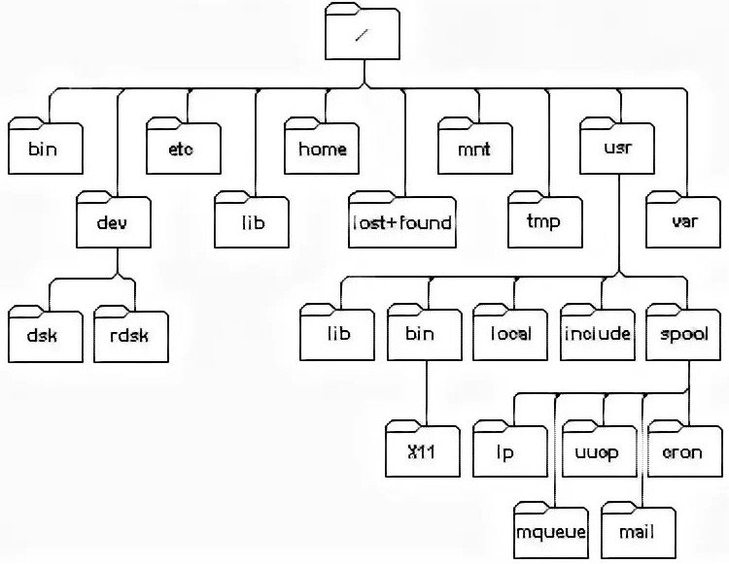
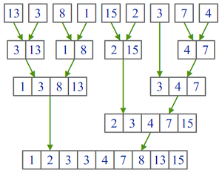
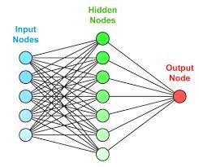
Использование деревьев
Искусственный интеллект
Операционные системы
Сложные алгоритмы (в том числе некоторые сортировки) и способы хранения данных

Slide 6
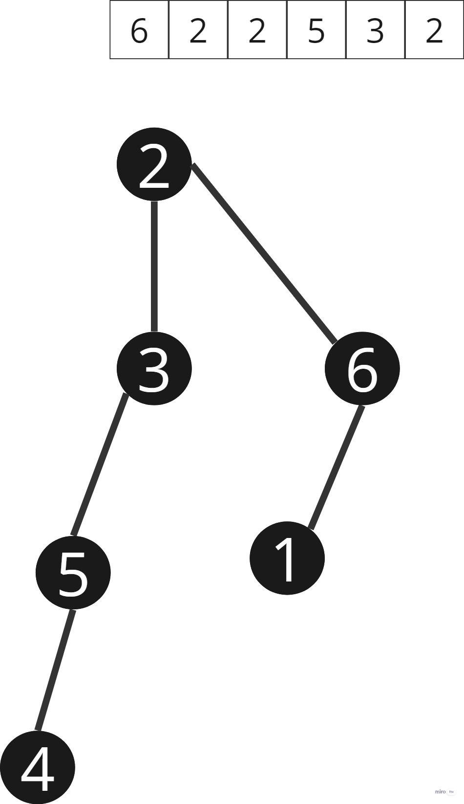
Способы представления деревьев
Массив родителей
в ячейку с текущим номером записывается родителей соответствующей вершины, причем для корневой вершины записывается сам корень

Slide 7
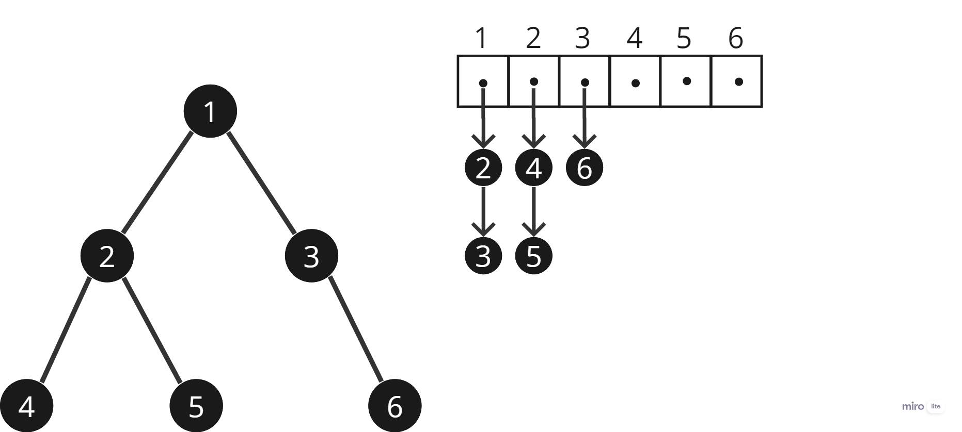
Способы представления деревьев
Списки детей
в элемент массива записывается массив детей текущего узла

Slide 8
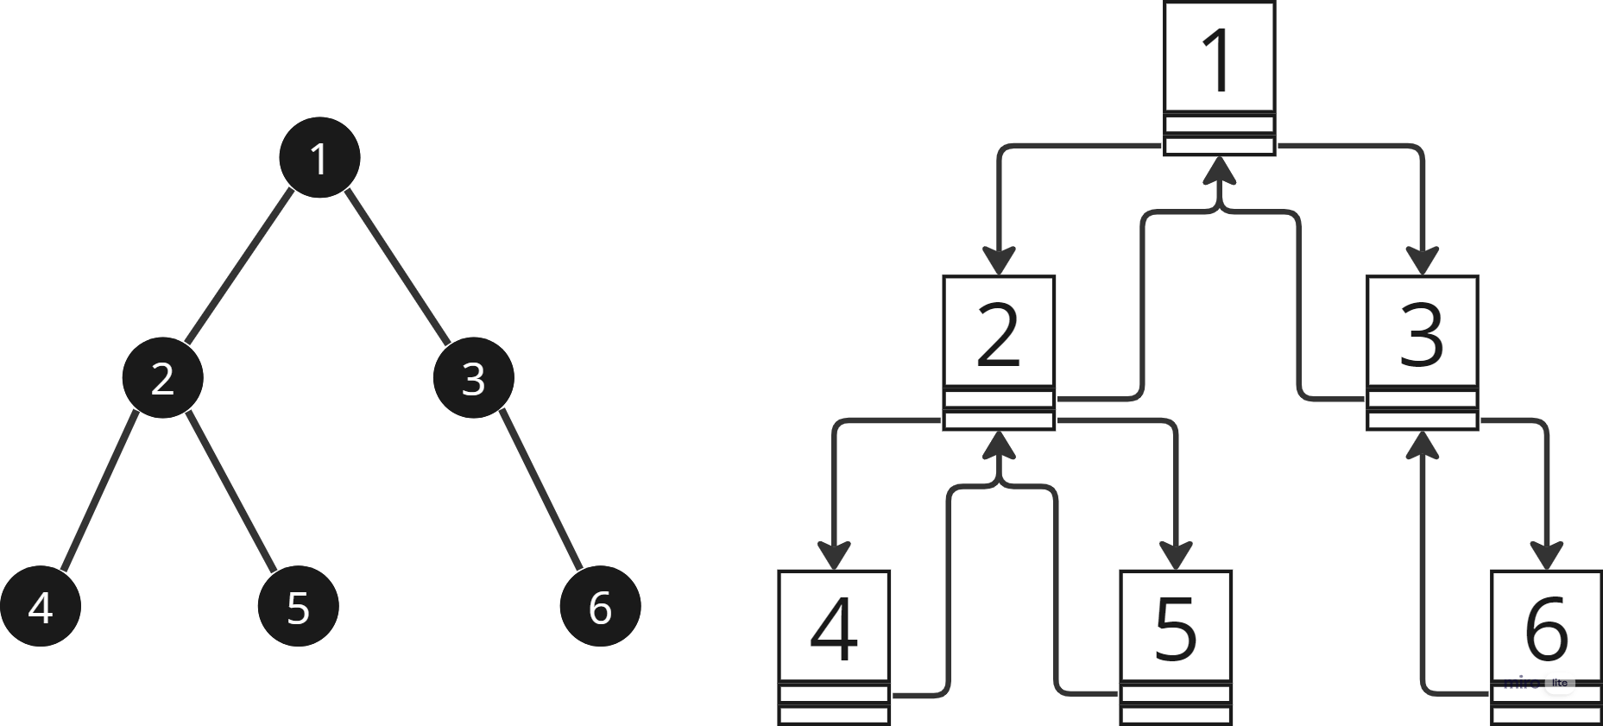
Способы представления деревьев
Связный список с ссылками на детей и родителя

Slide 9
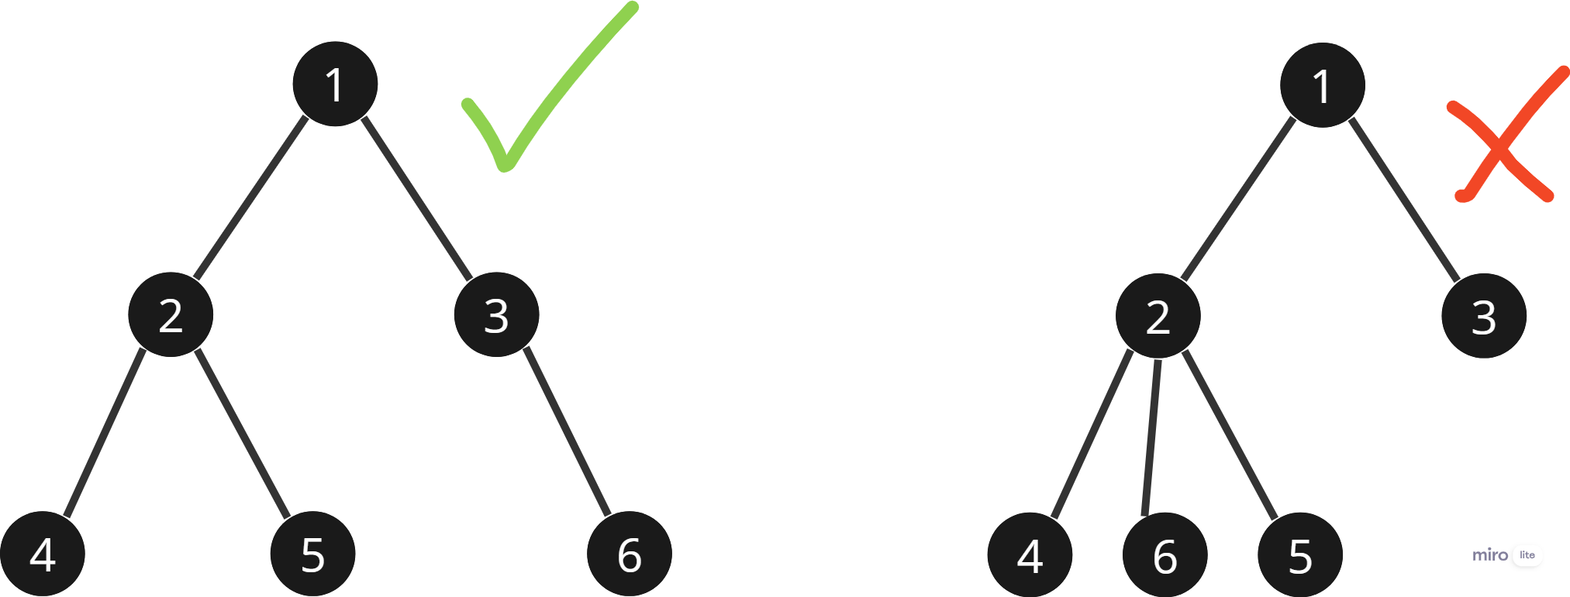
Бинарное дерево
Бинарное дерево - дерево, каждый узел которого имеет максимум 2 потомка.

Slide 10
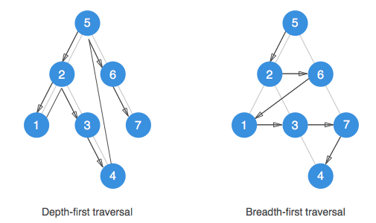
Обход дерева
Обходы в глубину (Depth-first traversal)
Центрированный обход (In-order traversal)
Прямой обход (Pre-order traversal)
Обратный обход (Post-order traversal)
Поиск в ширину (Breadth-first search)

Slide 11
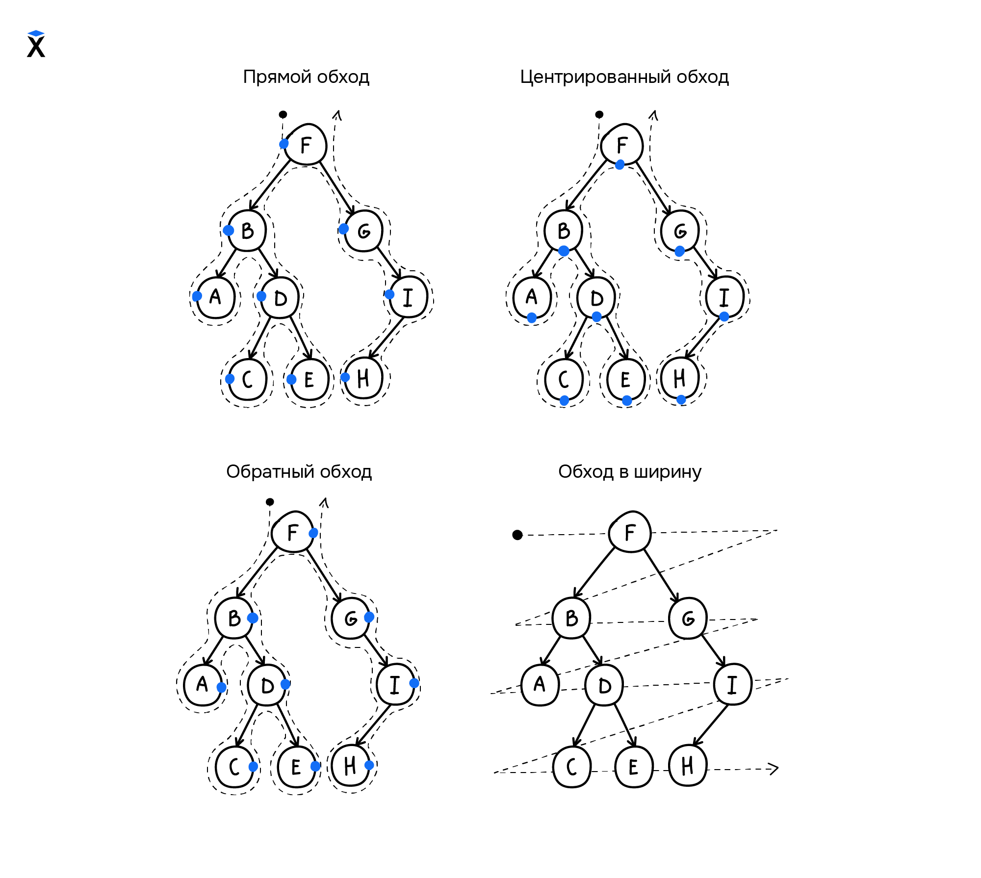
Обход в глубину (Центрированный)
Сначала посещается левое поддерево
Затем корень
В конце правое поддерево
Порядок посещения на примере: ABCDEFGHI

Slide 12
Обход в глубину (Прямой)
Сначала посещается корень
Затем левое поддерево
В конце правое поддерево
Порядок посещения на примере: FBADCEGIH

Slide 13
Обход в глубину (Обратный)
Сначала посещается левое поддерево
Затем правое поддерево
В конце - корень
Порядок посещения на примере: ACEDBHIGF

Slide 14
Обход в ширину
Используется очередь
В очередь добавляется корень
Корень берется из очереди и обрабатывается
В очередь добавляются все дети корня
Пункты 3 и 4 повторяются, пока очередь не станет пустой
Порядок посещения на примере: FBGADICEH

Slide 15
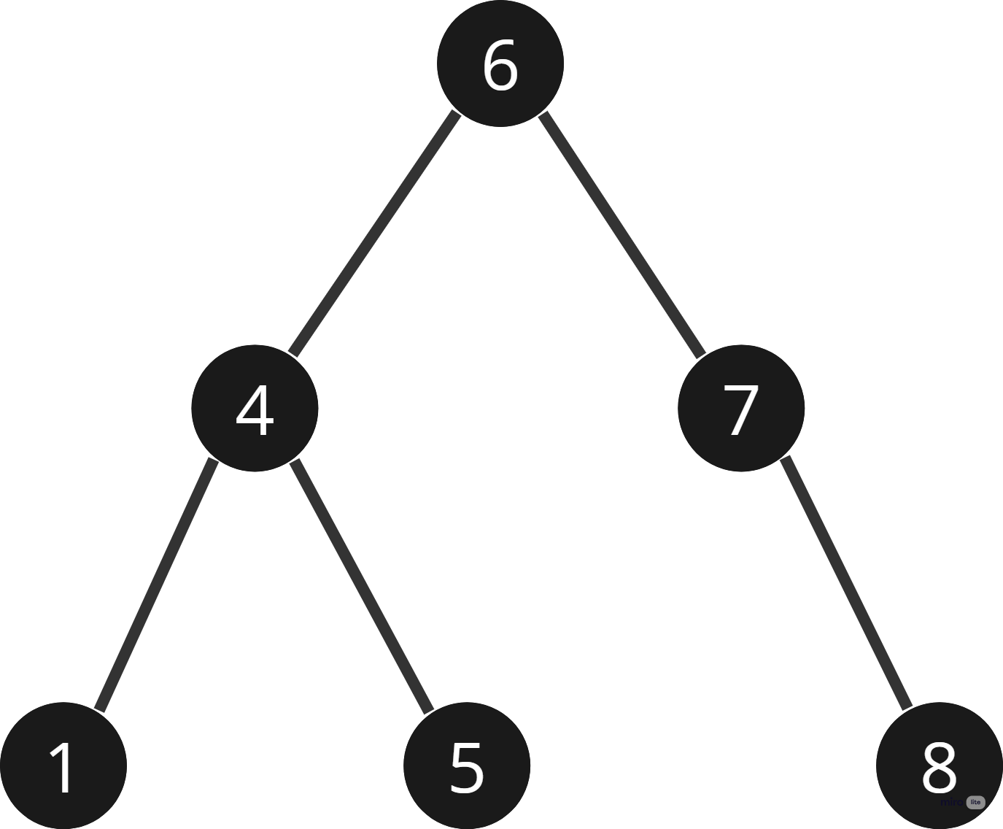
Бинарное дерево поиска
Бинарное дерево, для которого выполняются следующие условия:
оба поддерева — левое и правое — являются бинарными деревьями поиска;
у всех узлов левого поддерева произвольного узла X значения ключей данных меньше, нежели значение ключа данных самого узла X;
у всех узлов правого поддерева произвольного узла X значения ключей данных больше либо равны, нежели значение ключа данных самого узла X.

Slide 16
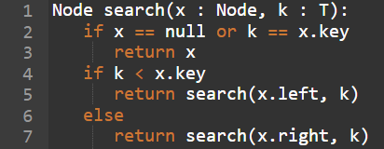
Основные операции
Поиск
Рекурсивный обход по дереву, сравнивая значение элемента с текущим, чтобы определить, в какую сторону дальше продвинуться.

Slide 17
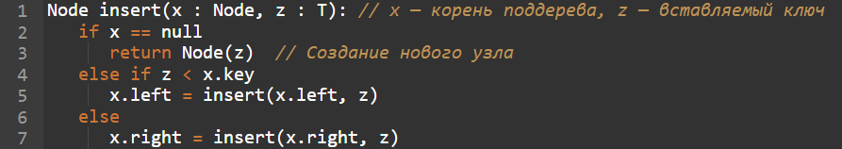
Основные операции
Вставка
Сначала производится поиск места, в которое данный узел будет корректно поместить, а затем уже создается новый узел.

Slide 18
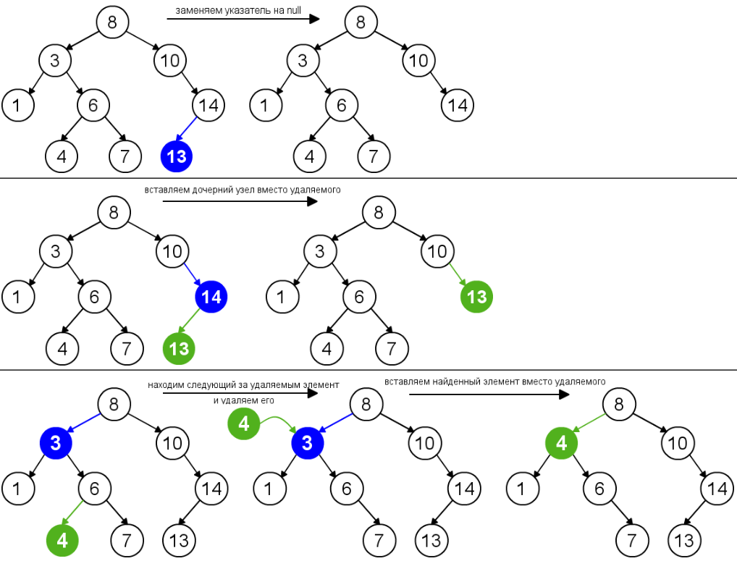
Основные операции
Удаление
При удалении стоит обратить внимание на 3 допустимые ситуации:
удаление листа
удаление узла с 1 ребенком
удаление узла с 2 детьми

Slide 19
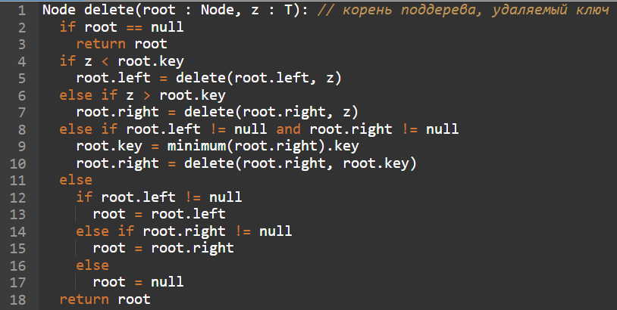
Основные операции
Удаление

Slide 20
Источники и полезные ссылки
Бинарные деревья и обходы: https://ru.hexlet.io/courses/algorithms-trees/lessons/binary/theory_unit

Slide 21
Вопросы по курсу можно задавать:
Почта дисциплины - alg@moevm.info
Иванов Дмитрий Владимирович - dmitry.ivanov@moevm.info
Шалагинов Иван Владимирович - ivan.shalaginov@moevm.info

